Slide 1

氢原子能级和能级跃迁图：
E_{n}
n
◎
6
5
布喇开系
-0.85eV
4
帕邢系(红外区)
-1.51eV
3
由能级算出的光谱线频率和实验结果完全一致
巴耳末系(可见区)
-3.40eV
2
赖曼系（紫外区）
(
)
2
n
-13.6eV
1
Δ
E
=
E
−
E
↓
n
+
1
n

Slide 2

4. 量子数的物理意义
解薛定谔方程得出氢原子系统的一系列量子化，与三个量子数 一 一对应
1） n —— 主量子数，表征能量量子化
E > 0 能量可连续取值
—— 氢原子电离，电子为自由电子
E < 0
玻尔理论关于能级的结论是正确的

Slide 3
2） l — 轨道量子数，表征“轨道”角动量量子化
电子云绕核分布，角向概率密度旋转对称 ,
类比为玻尔理论中电子“轨道”运动，
z
其“轨道”角动量量子化：
即

Slide 4
原子内电子能级的名称（电子壳层）
s p d f g h i
0 1 2 3 4 5 6
n
1(K)
1s
2(L)
2s 2p
3(M)
3s 3p 3d
4(N)
4s 4p 4d 4f
5(O)
5s 5p 5d 5f 5g
6(P)
6s 6p 6d 6f 6g 6h
7(Q)
7s 7p 7d 7f 7g 7h 7i
大小次序：
1s,2s,2p,3s,3p,4s,3d,4p,5s,4d ……

Slide 5
3) m_{l} — 磁量子数，表征空间量子化
电子轨道角动量 在空间取向只能沿一些不连续的特殊方向，使 在 z 方向分量 取值量子化
Z
例：
np态
Z

Slide 6
m_{l}
m_{l}
3
m_{l}
2
2
1
1
1
.
0
0
0
0
-1
-1
-1
-2
-2
-3
l = 0
l = 1
l = 2
l = 3

Slide 7
小结：氢原子系统的量子化
主量子数： 表征能量量子化
角量子数： 表征“轨道”角动量量子化
可取 n 个值
磁量子数： 表征“轨道”角动量空间取向量子化
可取 2l +1 个值

Slide 8

2.电子自旋
1925年乌伦贝克和古兹米特根据斯 — 盖实验的事实，提出了大胆的假设：电子不是质点，有固有的自旋角动量 和相应的自旋磁矩
对应的经典模型及解释：
相当于电子具有绕自身轴自旋的内禀角动量，
分裂是自旋磁矩与磁场相互作用的结果。
1926年 电子自旋模型得到承认。泡利将其纳入量子力学体系。
狄拉克建立相对论量子力学，自然得出电子具有内禀角动量的结论。

Slide 9
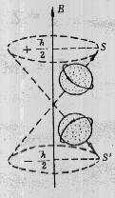

与“轨道”角动量类比
令
S
取2S+1个值
由斯特恩-盖拉赫实验
2s+1=2
自旋角动量

Slide 10
三. 原子壳层结构
1.决定原子中电子状态的四个量子数
对应的
经典模型
名称
符号
取 值
物 理 意 义
主量子数
n
决定电子能量的主要部分
0,1,….n-1
决定电子“轨道”角动量
“轨道”
运动
角量子数
可取n个值
对电子能量有影响
决定“轨道”角动量在外场中的取向
磁量子数
自旋
磁量子数
决定电子“自旋”角动量在外场中的取向
“自旋”
运动

Slide 11
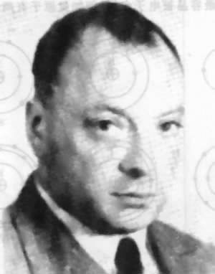
2. 电子分布遵循的两个基本原理
1) 泡利不相容原理
一个原子中不可能有两个或两个以上
的电子具有完全相同的四个量子数
泡利（奥地利）
（1900-1958）
同一次壳层
,最多
同一壳层
n 相同，最多
2) 能量最小原理
正常情况下，原子中电子趋向于占有最低能级，原子系统能量最小时最稳定

Slide 12
练习：
1. n=3时可能出现的轨道角动量为
该壳层最多容纳
18
个电子
2.d分壳层电子轨道角动量的可能值为
角动量在外场方向投影的可能值为
该分壳层最多容纳
10
个电子
3.下列各组量子数中，哪一组可以描述原子中电子的状态？
答案：B

Slide 13

§21.2 激光
激光又名莱塞 （Laser），它的全名是：
“辐射的受激发射光放大”
（Light amplification by stimulated emission of radiation）
世界上第一台激光器诞生于1960年。
此前，1954年制成了受激发射的微波放大器
—— 梅塞（Maser）。
它们的基本原理都是基于1916年爱因斯坦
提出的受激辐射理论。

Slide 14
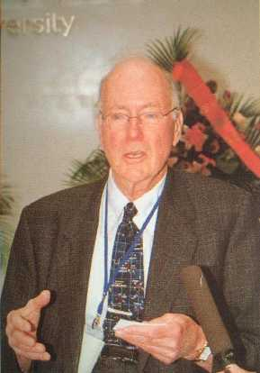
著名实验和理论物理学家
1951年提出maser的概念，
1954年制出世界上第一台maser。
1958年论述了laser的基本原理。
1964年获诺贝尔物理学奖。
这是2002年6月17日在清华大学举办的前沿科学国际研讨会（庆贺杨振宁先生80华诞）上，汤森教授做学术报告。
查尔斯 . 汤森
“The Laser : What It Does and How It Happened”

Slide 15
一. 原子的激发和辐射
1. 吸收
若原子处在某个能量为E₁的低能级，
另有某个
能量为E₂的高能级。
当入射光子的能量hν 等于
E₂ − E₁时，
原子就可能吸收光
E₂
●
N₂
子而从低能级跃迁到高能级，
hν
这个过程称为吸收。
E₁
●
N₁
2. 自发辐射
原子处于激发态是不稳定的，
E₂
hν
同时放
会自发的跃迁到低能级，
出一个光子，
这叫自发 辐射。
E₁

Slide 16
3. 受激辐射
原子中处于高能级 的电子,会在外来光子(其频率恰好满足 )的诱发下向低能级 跃迁, 并发出与外来光子一样特征的光子, 这叫受激辐射.
.
。
.
三种过程同时存在。
普通光源-----自发辐射占优势
发光机制
激光光源-----受激辐射占优势
在受激辐射占优势时，可以实现光放大。

Slide 17
怎样才能使受激辐射占优势？
N2
N2
N1
N1
必须
即：实现 N₂ > N₁（ 粒子数反转）
为什么称为“粒子数反转”？

Slide 18
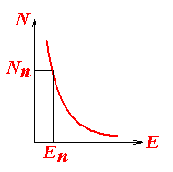
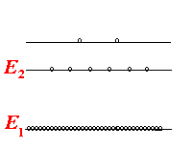

二. 原子在能级上的分布
由大量原子组成的系统，在温度不太低的 平衡态下，原子数目按能级的分布服从 玻耳兹曼统计分布：
k：玻耳兹曼常数
若 E₂ > E ₁，则两能级上的
原子数目之比

Slide 19
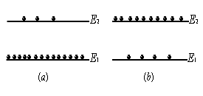
数量级估计：
以氢原子为例，室温（300K）下
kT～4×10⁻²¹ J ～ 0.025 eV;
E ₂-E ₁～10eV;
粒子数反转分布：
高能级的原子数大于低能级的原子数。
粒子数反转分布是产生激光的必要条件
正常分布
反转分布
能实现粒子数反转分布的介质——激活介质

Slide 20

三. 激光器的基本结构和工作原理
激励源
工作介质
激光束
光学谐振腔
1. 激励源：
功能：向工作物质提供能量，将工作物质的原子、分子从基态激发到高能态，实现粒子数反转分布 （外因）
气体放电激发
原子激发的几种基本方式
原子间碰撞激发
光激发(光泵)

Slide 21
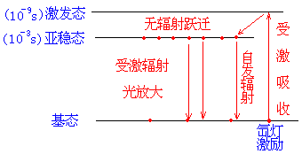
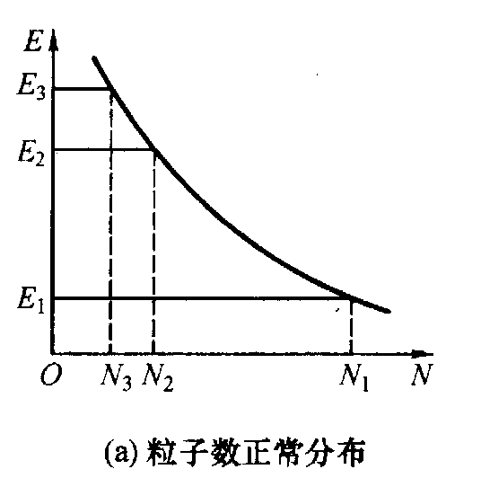
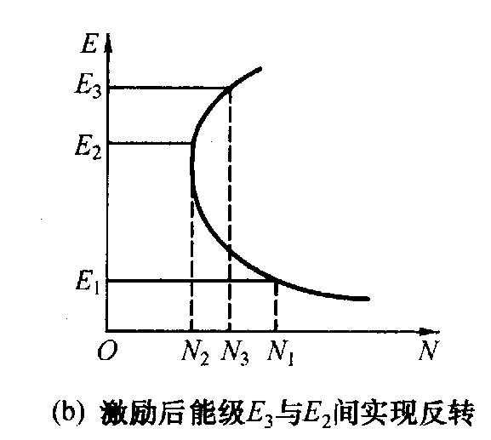
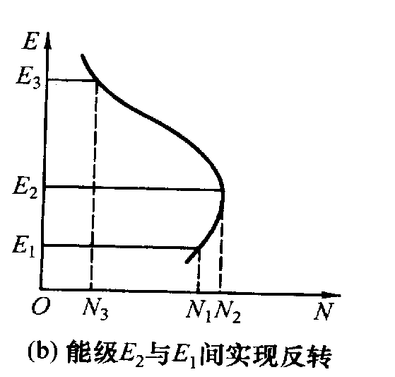
2.工作介质（激活介质）
光学透明性良好
有亚稳态能级（内因）
例：三能级系统
红宝石激光器
（c）

Slide 22
3. 谐振腔
激光器有两个反射镜，它们构成一个光学谐振腔。
激励源
⇓
激光
⇒
全反射镜
部分反射镜

Slide 23
光学谐振腔的作用：
1.对方向进行选择（//轴线光放大），
使激光具有极好的方向性；
2.来回反射多次放大（延长了工作物质），
增强光放大作用，形成强光
3.在腔内形成驻波的光放大，
使激光具有极好的单色性（相干性）

Slide 24
四、激光器种类
1.按工作物质分类
固体激光器：
在基质（玻璃、晶体）中掺稀土元素
例：
钕玻璃激光器 1060nm
钇铝石榴石激光器
（掺钕）
气体激光器：
原子气体激光器 氦氖激光器
分子气体激光器
离子气体激光器
氩离子
液体激光器：
半导体激光器：
体积小、寿命长（10万小时）

Slide 25
2.按工作方式分类
连续式（功率可达10⁴ W）
脉冲式（瞬时功率可达10¹⁴ W ）
3.按波长分类
极紫外──可见光──亚毫米
(100 n m ） （1.222 m m ）
五、激光的特点及应用
1、特点
1）方向性好
2）单色性好——相干性好
3）亮度高：功率为普通光源的百万至几十亿倍

Slide 26
2、应用
精密计量：测距、测速、准直、表面检测
信息处理：光盘、光通信、光计算机、
图象处理、显示
激光加工：分离同位素、核聚变（惯性约束）
激光医学：激光刀
激光生物应用 ： 育种
激光武器
…...

Slide 27
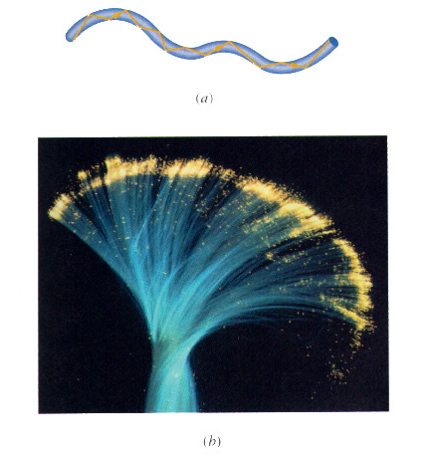
激光光纤通讯
一根极细的光纤能承载的信息量，相当于图片中
粗电缆所能承载的信息量。

Slide 28
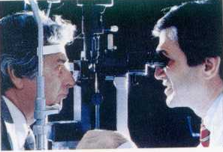
用激光使脱落的视网膜再复位
（目前已是常规的医学手术）

Slide 29
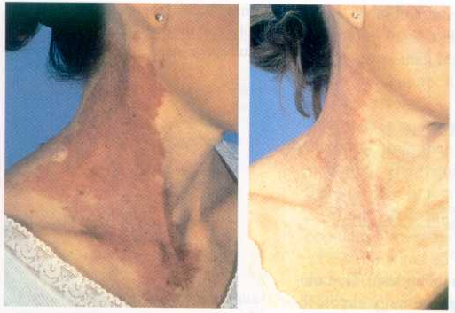
用脉冲的染料激光（波长585nm）处理皮肤色素沉着
处理前
处理后

Slide 30
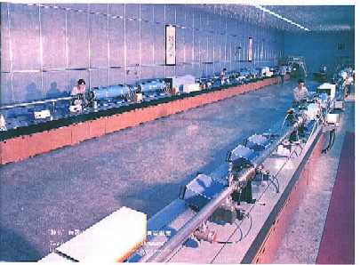
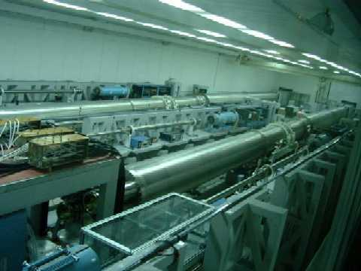
激光可控热核反应
激光瞬时从各个方向同时照射直径仅为几微米的氘氚小靶球，实现能量在时间和空间的高度集中，在靶中心点燃核聚变（惯性约束） 。
我国的激光核聚变装置
神光 -Ⅰ装置的两路激光系统
神光-Ⅱ装置的八路激光系统

Slide 31
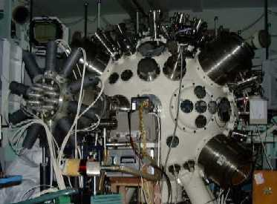
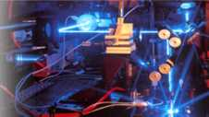
神光-Ⅱ装置的靶室和物理诊断设备
在靶室内八束激光同时聚向一个产生核聚变反应的小燃料样品上，引发核聚变

Slide 32
练习1.
激光器的基本结构包括三部分，
即 ， ，和 。
工作介质
激励源
光学谐振腔
练习2.
粒子数反转分布
产生激光的必要条件是 ，
激光的主要特性是
，
方向性好，单色性好，相干性好，光强大（亮度高）
练习3.
受激辐射时，辐射光和照射光具有完全相同的特性，这些特性是指
。
相位，频率，偏振态，传播方向

